Slide 1
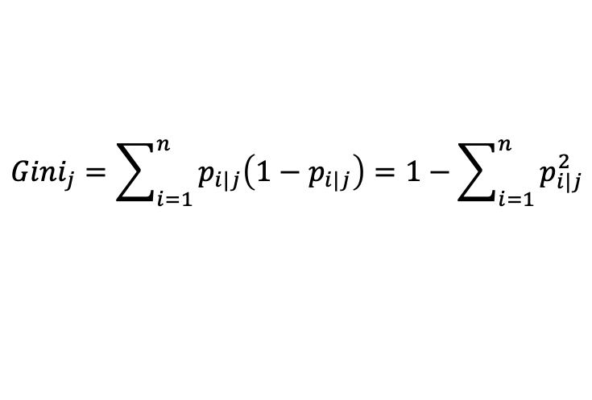
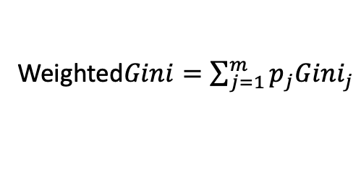
Índice de Gini
Mide la probabilidad de que una variable se clasifique de manera incorrecta. (impureza de Gini)
$$Gini_{j}=\sum_{i=1}^{n}{p_{i|j}\left(1−p_{i|j}\right)}=1−\sum_{i=1}^{n}{p_{i|j}^{2}}$$
Donde $p_{i|j}$ es la probabilidad de pertenecer a la clase i (buenos o malos) dado que el atributo toma el valor j
Weighted$Gini=\sum_{j=1}^{m}{p_{j}Gini_{j}}$
Donde $p_{j}$ es la proporción de observaciones del atributo que toman el valor j

Slide 2
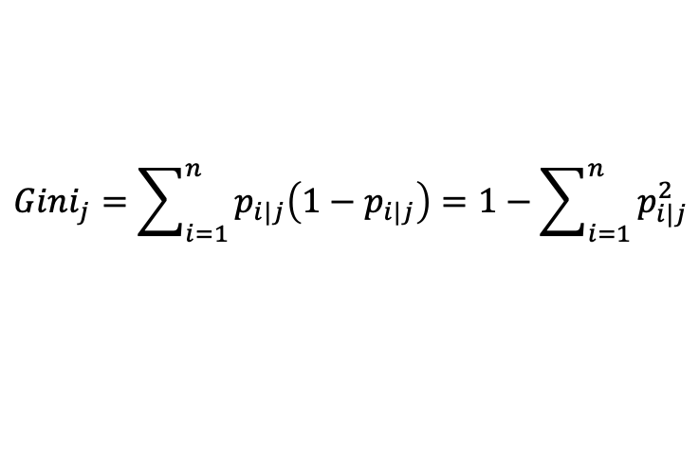
Ejemplo
$$Gini_{j}=\sum_{i=1}^{n}{p_{i|j}\left(1−p_{i|j}\right)}=1−\sum_{i=1}^{n}{p_{i|j}^{2}}$$
Género
Gini Mujer = 1 - (2/3)^2 – (1/3)^2 = 0.444
Gini Hombre = 1 - (2/5)^2 – (3/5)^2 = 0.48
Weighted Gini = (3/8)*0.444 + (5/8)*0.48 = 0.4665
Obs | Género | Mexicano | Mora
1 | M | SI | 0
2 | M | NO | 1
3 | H | SI | 1
4 | H | SI | 0
5 | H | NO | 1
6 | M | NO | 0
7 | H | SI | 0
8 | H | NO | 1
Mexicano
Gini SI = 1 - (3/4)^2 – (1/4)^2 = 0.375
Gini NO = 1 - (1/4)^2 – (3/4)^2 = 0.375
Weighted Gini = (4/8)*0.375 + (4/8)*0.375 = 0.375
Como Mexicano tiene un menor índice de Gini ponderado, entonces Mexicano tiene un mayor poder predictivo que Género

Slide 3
Atributos continuos
Se ordenan los valores
Se calcula el índice de Gini para cada posible corte
Se elige el corte con el menor índice de Gini
Obs | Ingreso mensual | Mora
1 | 3,000 | 0
2 | 67,000 | 1
3 | 10,000 | 1
4 | 120,000 | 0
5 | 45,000 | 1
6 | 27,000 | 0
7 | 17,000 | 0
8 | 22,000 | 1
Mora
0 | 1 | 0 | 1 | 0 | 1 | 1 | 0
Ingreso mensual
3,000 | 10,000 | 17,000 | 22,000 | 27,000 | 45,000 | 67,000 | 120,000
Valores
Cortes
2,000 |  | 6,500 |  | 13,500 |  | 19,500 |  | 24,500 |  | 36,000 |  | 56,000 |  | 93,500 |  | 130K
<= | > | <= | > | <= | > | <= | > | <= | > | <= | > | <= | > | <= | > | <= | >
0 | 4 | 1 | 3 | 1 | 3 | 2 | 2 | 2 | 2 | 3 | 1 | 3 | 1 | 3 | 1 | 4 | 0
0 | 4 | 0 | 4 | 1 | 3 | 1 | 3 | 2 | 2 | 2 | 2 | 3 | 1 | 4 | 0 | 4 | 0
0.500 |  | 0.429 |  | 0.500 |  | 0.467 |  | 0.500 |  | 0.467 |  | 0.500 |  | 0.429 |  | 0.500
Buenos
Malos
Gini

